Slide 1

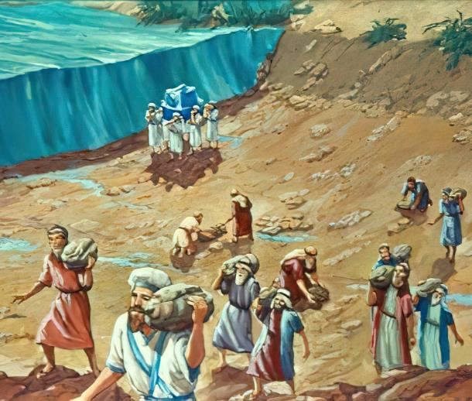
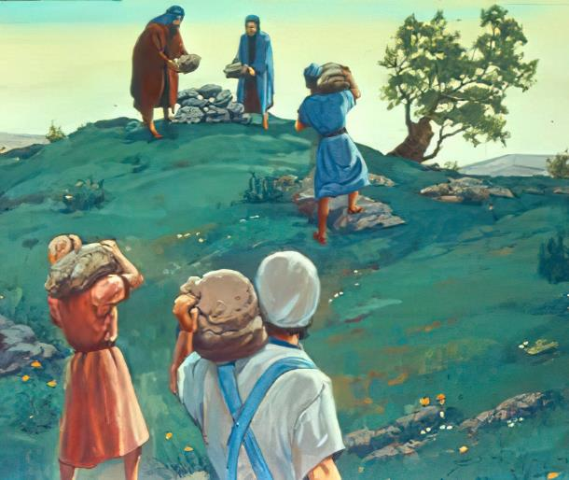

Lesona 3, Oketopa 18, 2025
FAAMANATUGA O LE ALOFA TUNOA

Slide 2

“Aua na faamateina e Ieova lo outou Atua le vai o Ioritana i o outou luma, ina se’ia tou sopoia atu, e pei ona faia e Ieova lo outou Atua i le Sami Ulaula, na Ia faamateina i o tatou luma ina se’ia tatou sopoia atu: ina ia iloa e nuu uma o le lalolagi e malosi le aao o Ieova: ina ia outou matata’u ia Ieova lo outou Atua i aso uma lava”
Iosua 4:23, 24

Slide 3

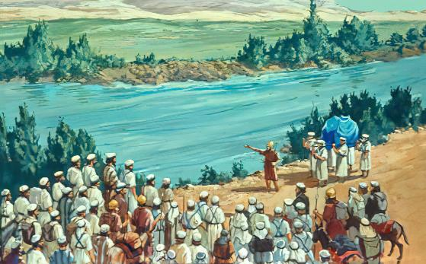
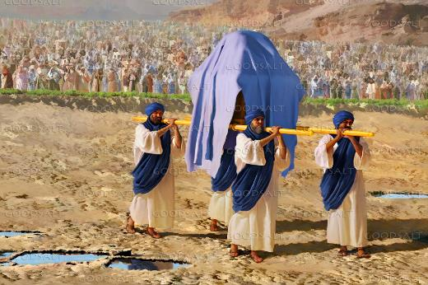







I le tau o le Tautogotogo a’e, na i ai timuga ua liusuavai ai le aisa ma na faatumuina ai le Vai o Ioritana, ua oo ina siisii a’e le maualuga ma ua lofia ai le vai. O ona vai e tatafe atu i le Sami Mate. E oo lava i vaega papa’u—o asaga o Ioritana—na sopoia atu i le vai, ma o se tulaga mata’utia lea.
E faapefea ona mafaia e se nuu uma ona sopoia lea vai, a’o loo tauave tagata matutua, o fafine totō, o tamaiti ma lafu manu?
I le tagata, e faigata ma e le mafaia. I le Atua, e faigofie ma e mautinoa le mafai: “Ina faapaiaina ia outou e outou ma sopoia atu le Vaitafe o Ioritana.”
O le sopoia atu o Ioritana (Iosua 3):
  Manaomia le faapaiaina
  O le ofoofogia o le Atua
Manatua ma faagalogalo (Iosua 4):
  O faailoga e manatua ai
  O le leaga o le faagalogalo
O le taua o le Vaitafe o Ioritana

Slide 4

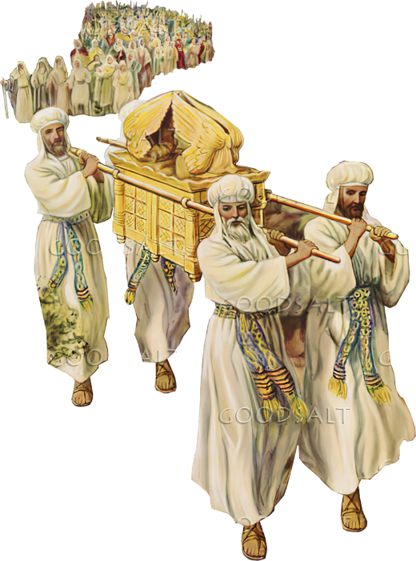
O LE SOPOIA ATU O IORITANA
(IOSUA 3)

Slide 5

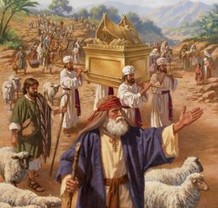
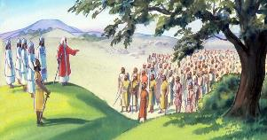
E MANAOMIA LE FAAPAIAINA
“Ua fai atu foi Iosua i le nuu, ‘Ina faapaiaina ia outou e outou; aua o a taeao e faia e Ieova o vavega i o outou luma.’ ” (Iosua 3:5)
Mo le 40 tausaga, na faailoa atu ai e le puao le taimi ma le mea e tolauapi ai ma toe faaauau ai le faigamalaga, ma na taitaiina atu e le atolaau Isaraelu mo sona taunuuga fou (Numera 9:17; 10:33).
O le mulimuli atu i le atolaau e aofia ai le:
Ia Usiusitai i le Atua (I Poloaiga 10)
Ia Talitonu i le tausiga a le Atua (o le ipu manai)
Ia aloa’ia ma faaaloalo i taitai ua tofiaina e le Atua (Tootoo o Arona)
Ua oo mai le taimi e siitia ai. Na latou o ese mai i le toagalauapi i Setima ma tolauapi mo aso e tolu i le isi itu o Ioritana. Ona latou maua lea o le faatonuga ina ia latou mulimuli atu i le atolaau i le Nuu o le Folafolaga (Iosua 3:1-3).
Ae sa i ai se tulaga manaomia: e tatau ona faapaiaina i latou (Iosua 3:5). O lenei faapaiaga e aofia ai le sauniga o le faamamaina (o le faamamaina lea o laei ma le tino), lafoai le agasala, ma ia maua i se uiga usiusitai ia taliagofie ai poloaiga a le Atua.

Slide 6

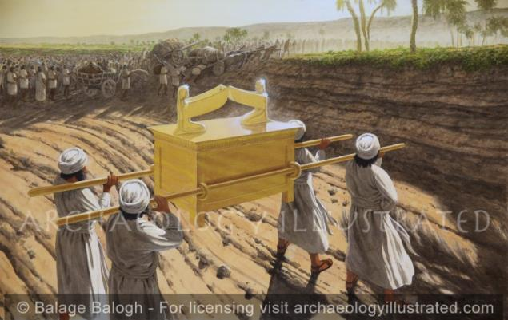
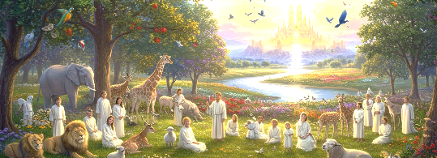
O VAVEGA OFOOFOGIA A LE ATUA
“Ona tu ai lea o le vai e tafe ifo mai luga. Ua tupu a’e e pei o se mea maopu'epu'e, e matuā mamao lava e oo i le aai o Atama, e latalata ane i Saretana; o le vai na tafe ifo i le Sami Oona (o lona uiga, o le Sami Mate) ma ua vavaeina. Ona sopoia atu ai lea o le nuu i le mea e feagai ma Ieriko” (Iosua 3:16)
O le Atua, “Ua na’o Ia lava Na te faia mea ofoofogia” (Salamo 72:18). O lenei, ua tatou iloa o Ia lava o le Atua e Toatasi (Salamo 86:10); tatou te manatua Ana vavega ofoofogia (Salamo 77:11); ma ua tatou ta’uta’u atu Ana galuega ofoofogia (Salamo 96:3).
E leai se mea faigata tele pe ofoofogia tele ia te Ia, o Le na faia mea uma lava ua i ai (Ieremia 32:17; Luka 1:37). O lona uiga e mafai ona tatou talitonu e mafai foi ona Ia galuea’ina vavega ma ni mea ofoofogia i o tatou olaga (Salamo 107:8).
O le sopoia atu o Ioritana o se tasi lea o vavega ofoofogia a le Atua, lea e faasino atu ai faavaloaga i se tasi o vavega silisili na folafola mai e le Atua e faatinoina i a’i tatou: o le ulu atu lea i le Kanana faale-lagi (Sakaria 8:6-8).

Slide 7


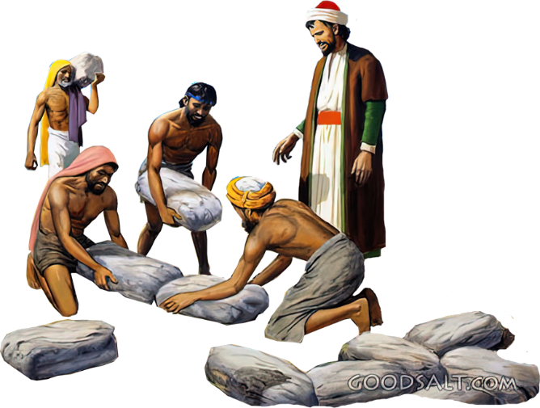
MANATUA MA FAAGALOGALO
(IOSUA 4)

Slide 8

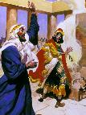
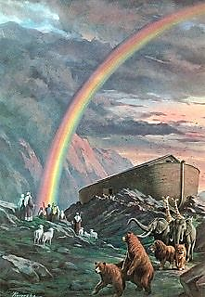
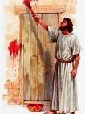

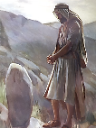
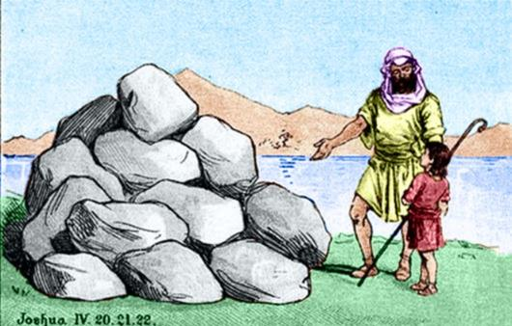
FAAILOGA E MANATUA AI
“Ina ia faia lenei mea ma faailoga ia te outou. I se aso, pe a fesili mai a outou fanau, ‘Pe se a ea le uiga o na maa ia te outou?’ tell them…” (Iosua 4:6-7a)
I le Tusi Paia, e mafai ona i ai ni uiga eseese i se faailoga:
O se faatinoga ofoofogia (1Tupu 13:3)
O se faailoga o se mea
(Kenese 9:13)
O le faailoga i se lapata’iga (Esoto 12:13)
O se faailoga tulaga ese (Esekielu 20:20)
O se faamanatuga (Kenese 28:18)
O maa e12 na aumaia mai Ioritana, na faatuina e Iosua e fai ma faailoga mo tupulaga mulimuli mai: o se faamanatu
I tua atu o ni mafaufauga lava ia, o le a se faamoemoe sa i le finagalo o le Atua ina ua talosaga atu mo le faatutūina o nei maa? (Iosua 4:6-7)
E tatau lava ona iloa e le tupulaga fou mea na faia e le Atua. Ona o lo latou faatuatua e tatau ona faavae lea i luga o vavega ofoofogia a le Atua. O le matafaioi foi lea a matua e tatau ona faasoa atu lenei malamalama i a latou fanau (Teuteuronome 4:9). I le i ai o lenei malamalama, e tatau ai i a’i tatou taitoatasi ona ola e ala i lo tatou lava faatuatua.

Slide 9
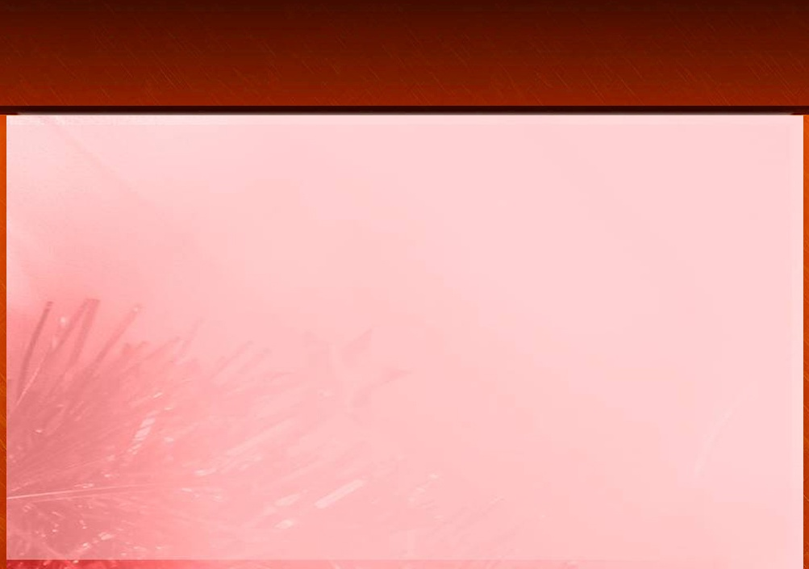
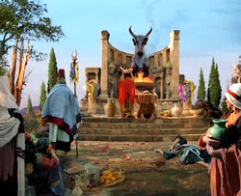
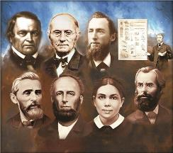
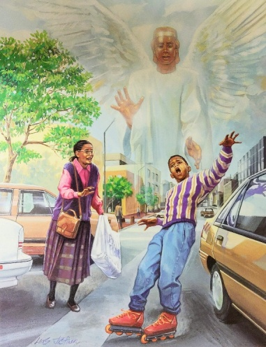
O LE MATA’UTIA O LE FAAGALOGALO
“Ua amioleaga le fanauga a Isaraelu i luma o Ieova; ua latou faagalogalo foi ia Ieova lo latou Atua, a ua latou auauna atu ia Paala ma Asaira” (Faamasino 3:7)
I le faatuina o maa faamanatu e 12 i Kilikala, na faamamafaina ai e Iosua ni manatu se lua (Iosua 4:23):
Na faamatutuina e le Atua le Sami Ulaula i o tatou luma (Iosua, Kalepo, ma le toaititi o e o loo ola pea mai le augatupulaga na o ese mai Aikupito)
Na faamatutuina e le Atua le Vaitafe o Ioritana i o outou luma (le tupulaga fou na fananau a’o malaga i le toafa, ma le faamoemoe ia manumalo ia Kanana)
Na lamatia le tupulaga fou i le toe faia o le mea sese lava e tasi e pei na faia e o latou matua: ua faagalogalo galuega mamana a le Atua. Paga lea, ua galo i a’i latou, ma sa latou totogiina le aafiaga o ia faatinoga (Faamasino 3:7-8).
E maeu lava le taua ona fou pea i o tatou mafaufau le tausiga a le Atua i o tatou tuaā, ma taimi na va’aia ai e o tatou lava mata le aao malosi o le Atua!

Slide 10

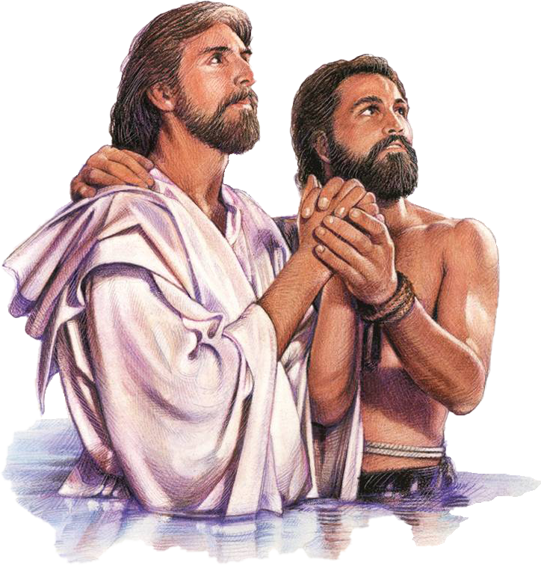
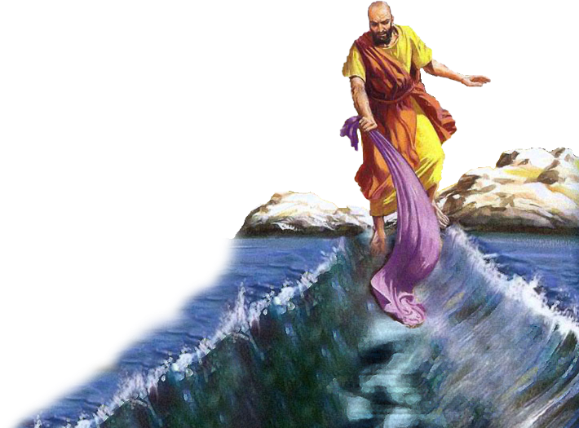
O LE TAUA O LE VAITAFE O IORITANA

Slide 11

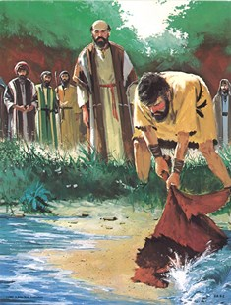
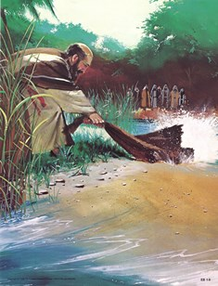
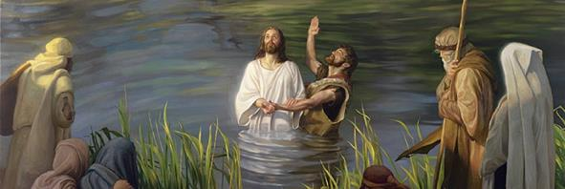
“Na Ia liua le sami ma laueleele matutu; na latou sopoia atu le vaitafe i o latou vae. Na tatou fiafia ia te Ia i lea mea!” (Salamo 66:6)
“Ua iloa atu e le sami, ona sola ai lea; ua liliu i tua Ioritana” (Salamo 114:3)
O le sopoia atu o le Sami Ulaula ma le Ioritana o ni mea ia se lua o le talafaasolopito o mea na tutupu ua avea ma ni mea taua i le talafaasolopito o le togiola (Salamo 66:6; Salamo 114). Latou te faailogaina faatasi lo tatou saolotoga mai le agasala ma lo tatou avanoa i le ola e faavavau.
O le sopoia atu faavavega o le Vaitafe o Ioritana ma aumaia i luma lava o le Atua, o se mea moni lava lea mo Elia (2Tupu 2:1, 7, 8, 11).
Ae peitai, mo Elisaia, o le mea lava lea e tasi na tupu, o se faailoga lea o le taliaina o le Agaga Paia, lea na mafai ai e ia ona faataunuuina lana misiona (2 Tupu 2:14-15).
O le ulu atu i le vai o Ioritana o se aafiaga tutusa lava lea ia Iesu, o Le na tuuina atu i ai le mana e le Agaga Paia e faataunuuina ai Lana misiona: ia faasa’oloto ai i tatou mai le agasala ma tuuina mai i ai tatou le ola e faavavau (Mareko 1:9-11; Ioane 1:29; 3:16).

Slide 12

“Ia tatou manatua foi le alofa-agalelei o Ieova, ma le faula’i o Lona alofa mutimutivale. E pei o le nuu o Isaraelu, ia tatou faatuina ni a tatou maa e fai ma molimau, ma tusia ai i o latou luga le tala taua o mea ua faia e le Atua mo i tatou. Ma a’o tatou iloiloina Ana feutana’iga ma’i tatou i la tatou faigamalaga, ia tatou ta’utino atu mai le loto ua liu-suavai i le agaga faafetai, “Se a se mea ou te taui atu ai ia Ieova ona o Lona agalelei uma mai ia te au? Ou te ava’e le ipu o le olataga, ma ou valaau atu i le suafa o Ieova. Ou te avatua ia Ieova i luma o Lona nuu uma lava o Ieova na ou tauto ai." Salamo 116:12-14”
EGW (The Desire of Ages, p. 348)

